Slide 1
Mechanics of Robot Materials and Structures
ロボット構造力学
Mechanics of Robot Materials and Structures
応力集中
未来ロボティクス学科
菊池 耕生
TA: 平野 清遼，三原 千奈，馬頭莉子

Slide 2
応力集中（Stress Concentration）
Mechanics of Robot Materials and Structures
応力集中： ある場所に応力が集中する（そこだけ大きくなる）現象
→降伏応力を超えると破断する．
Case A
わざと応力集中をさせる設計： その部分から壊れるようにする
ex. 醤油の切り口，缶ジュースの口，割りばし
Case B
応力集中を避ける設計： 壊れにくくする
ex. フィレット，き裂の先にあける円孔

Slide 3
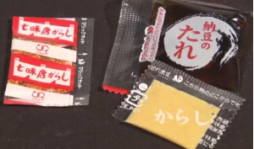
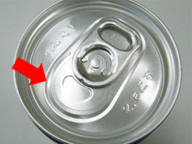
応力集中（Stress Concentration）
Mechanics of Robot Materials and Structures
わざと応力集中をさせる設計： その部分から壊れるようにする
切り口，割，プルトップ／プルダウンはどうやって実現する？
注：プルダウン（ステイオンタブ）

Slide 4
応力集中（Stress Concentration）
Mechanics of Robot Materials and Structures
応力集中を避ける設計： 壊れにくくする
F
フィレットあり
F
フィレットなし
どちらが発生応力が小さい？

Slide 5
応力集中（Stress Concentration）
Mechanics of Robot Materials and Structures
応力集中を避ける設計： 壊れにくくする
F
凸あり
F
凸なし
どちらが発生応力が小さい？

Slide 6
応力集中（Stress Concentration）
Mechanics of Robot Materials and Structures
応力集中を避ける設計： 壊れにくくする
F
切り欠きあり
F
切り欠き先まるめ
どちらが発生応力が小さい？

Slide 7
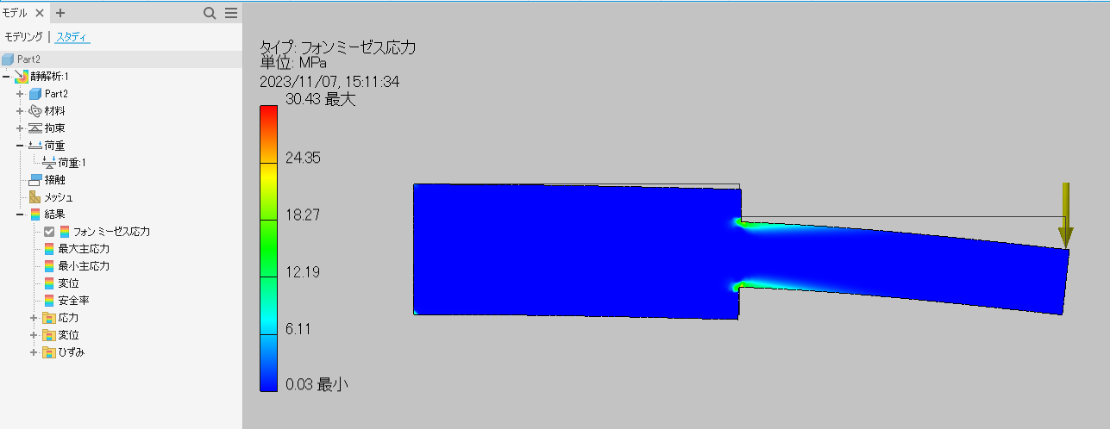
数値構造計算（フィレット）してみよう
Mechanics of Robot Materials and Structures
L1=100
L2=100
t=10
H1=40
フィレットなし
H2=20
F=100 [N]

Slide 8
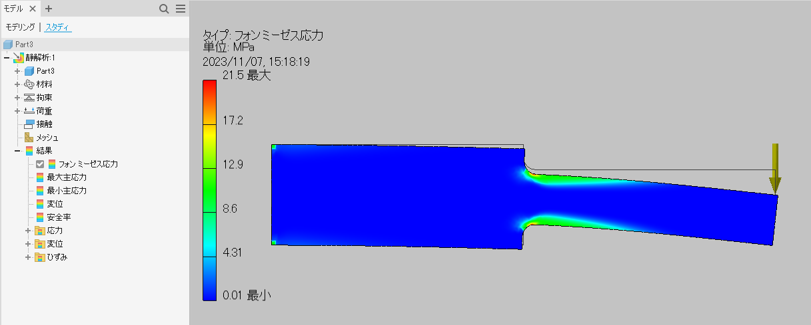
数値構造計算（フィレット）してみよう
Mechanics of Robot Materials and Structures
L1=100
L2=100
t=10
H1=40
フィレットあり
H2=20
R=5
F=100 [N]
21.5/30.43=0.707 倍

Slide 9
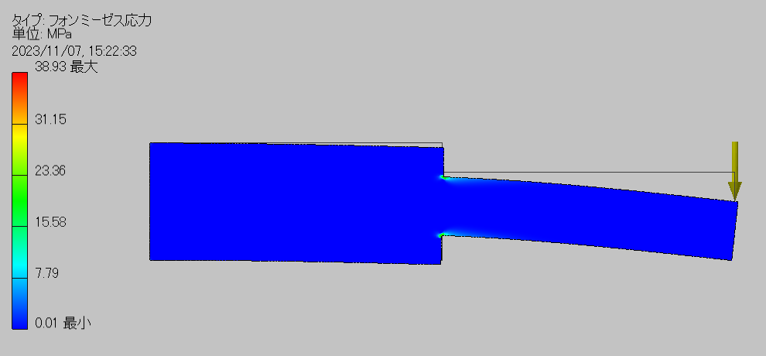
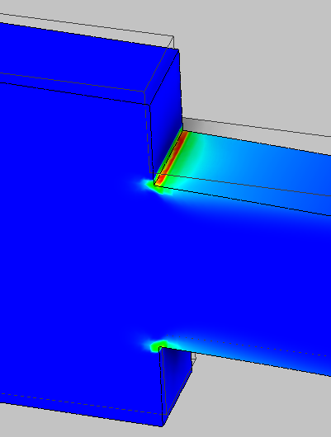
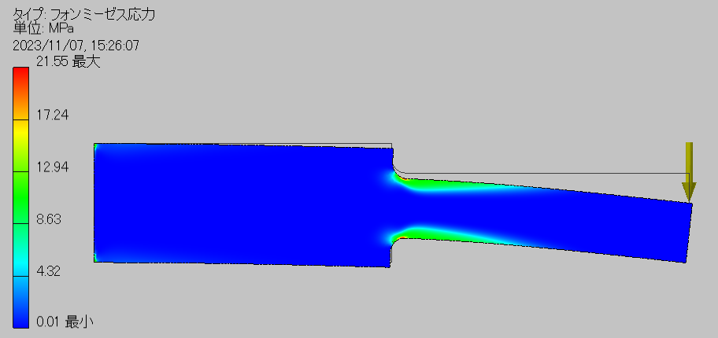
格子の分割精度を上げる
Mechanics of Robot Materials and Structures
→30.43から大きくなったので，分解能は不十分
応力集中
→21.5とほぼ同じ値を示したので，分解能は十分

Slide 10
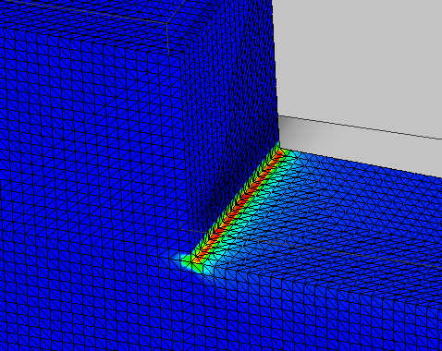
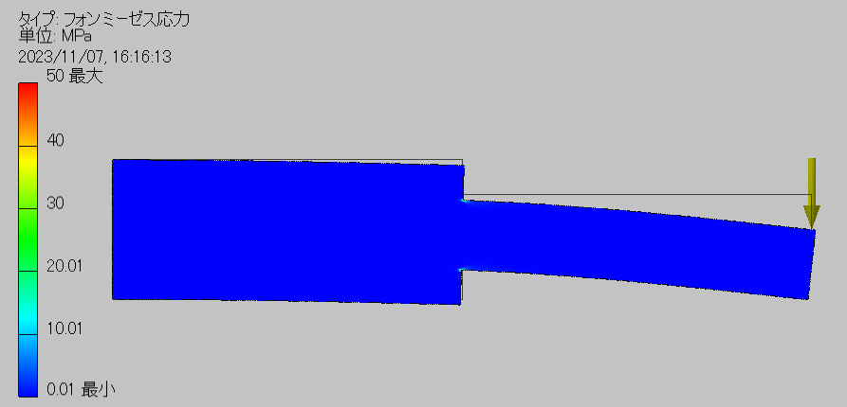
数値構造計算（フィレット）
Mechanics of Robot Materials and Structures
さらに格子を分割してみる
→ 38.93からさらに大きくなったので，分解能は不十分
ただし，伸びると応力集中が緩和される．
（醤油パックの切り欠き部分を引っ張って伸ばしてしまうと，切れなくなる．．．）
応力集中の数値解析は難しい．応力集中しない設計が大切．

Slide 11
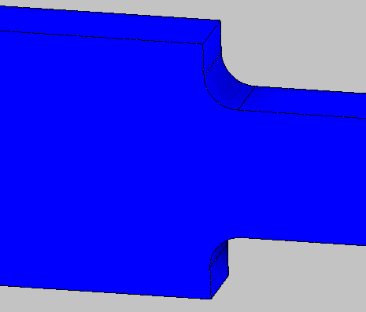
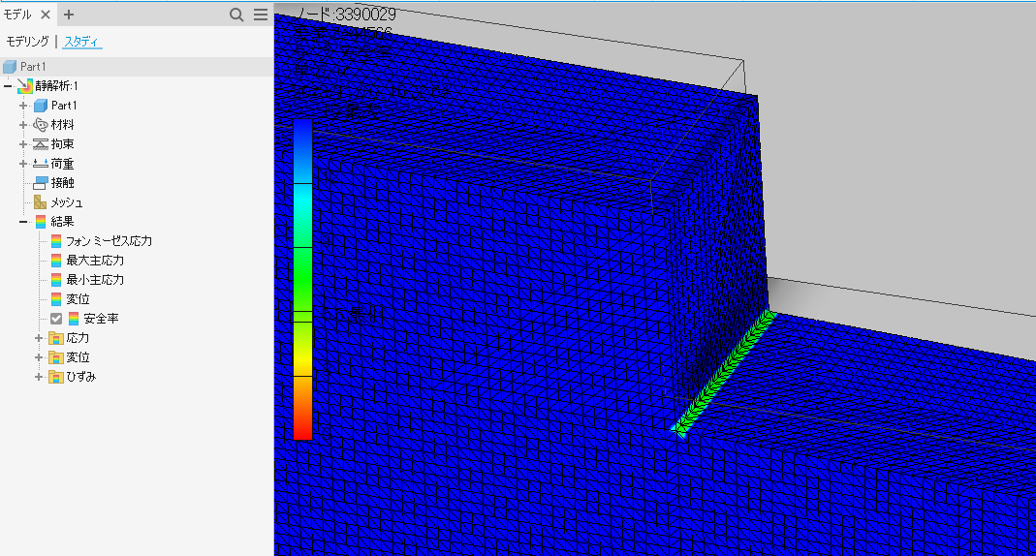
数値構造計算（フィレット）してみよう
Mechanics of Robot Materials and Structures
フィレットで応力集中を緩和しているので壊れない
どこから破断するか？
応力集中しているところから壊れる

Slide 12
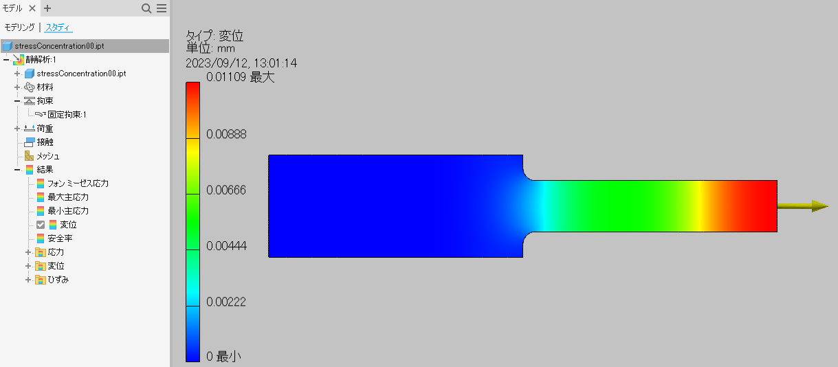
数値構造計算（フィレット）してみよう
Mechanics of Robot Materials and Structures
どこが伸びているか？
1000Nで引っ張ってみる
あまり伸びない
より伸びる

Slide 13
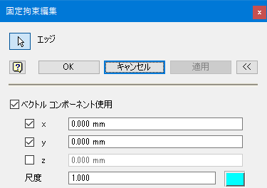
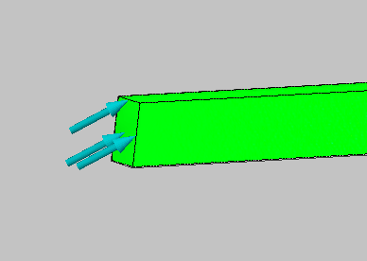
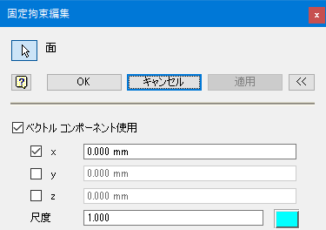
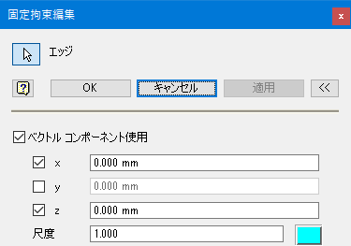
数値構造計算（凸形状）してみよう
Mechanics of Robot Materials and Structures
y
L=100
t=10
F=1000 [N]
x
H=20
凸なし

Slide 14
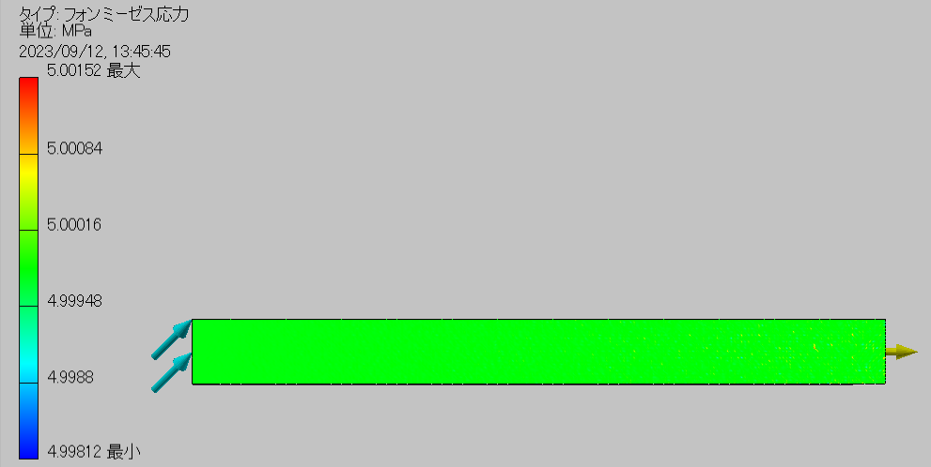
数値構造計算（凸形状）してみよう
Mechanics of Robot Materials and Structures
y
L=100
t=10
F=1000 [N]
x
H=20
凸なし
σ=5 [Mpa]

Slide 15
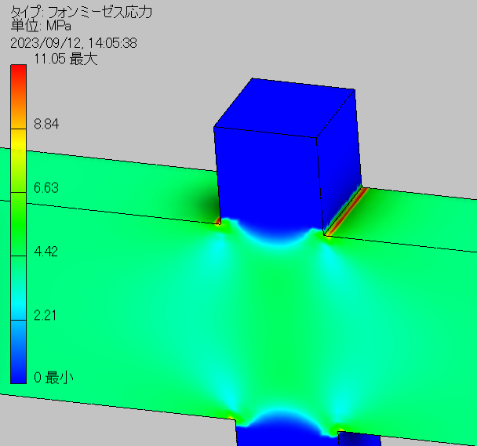
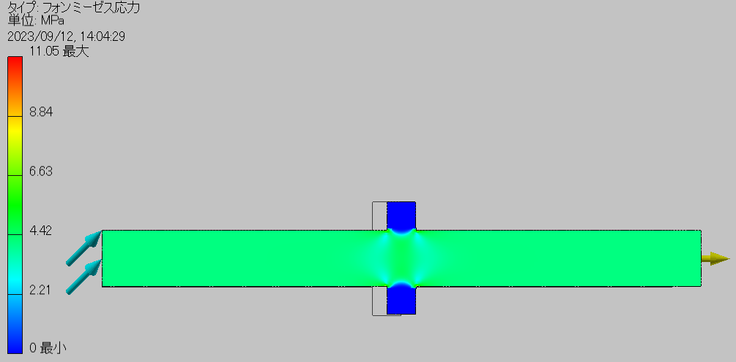
数値構造計算（凸形状）してみよう
Mechanics of Robot Materials and Structures
y
L2=10
L1=95
L3=95
F=1000 [N]
x
H1=20
H2=40
H3=20
t=10
凸あり
余計な形状をつけてしまったがために応力集中が発生してしまったことが分かる．
σ=11 [Mpa]

Slide 16
数値構造計算（凹形状）してみよう
Mechanics of Robot Materials and Structures
シャフトに，フィレットなしの溝を切るとどうなる？
σ=20 [MPa]
σ=63 [MPa]
3倍も壊れやすくなっている．

Slide 17
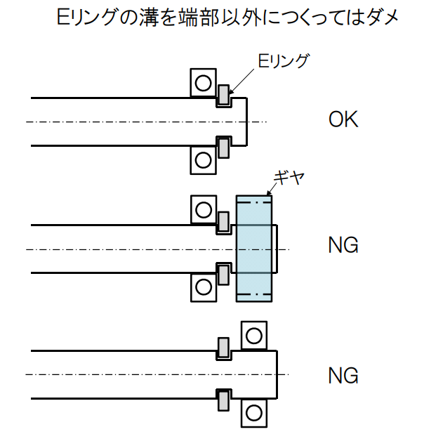
製作論３を思い出そう（凹形状）
Mechanics of Robot Materials and Structures
荷重がかかる（応力集中が発生する）ところに溝は切れない！

Slide 18
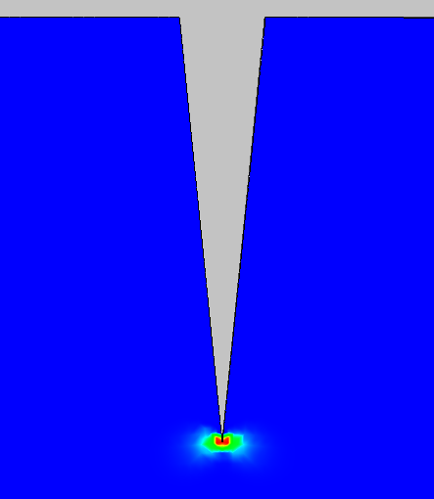
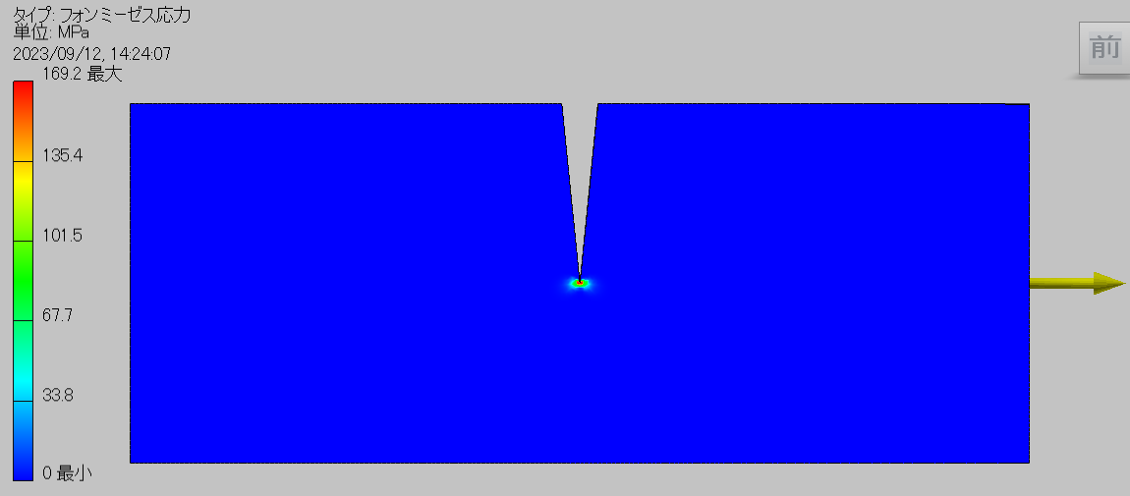
数値構造計算（き裂）してみよう
Mechanics of Robot Materials and Structures
L=100
W=4
t=4
F=1000 [N]
D=20
切り欠きあり
H=40
σ=169 [MPa]
注：計算精度はよくない

Slide 19
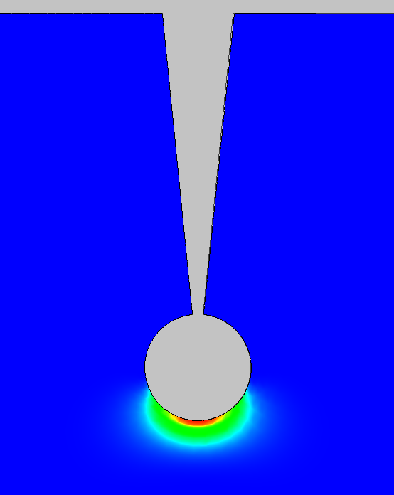
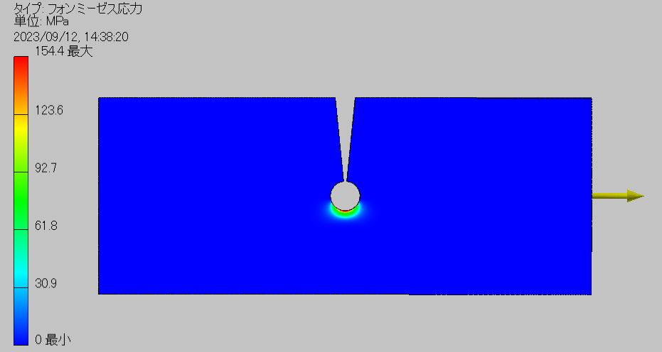
数値構造計算（き裂）してみよう
Mechanics of Robot Materials and Structures
L=100
W=4
t=4
F=1000 [N]
D=20
切り欠きに穴
H=40
φ=6
σ=154 [MPa]
むしろ，小さくなった．
→亀裂が進展し難くなる

Slide 20
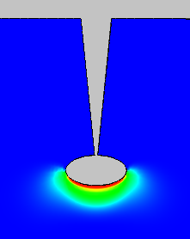
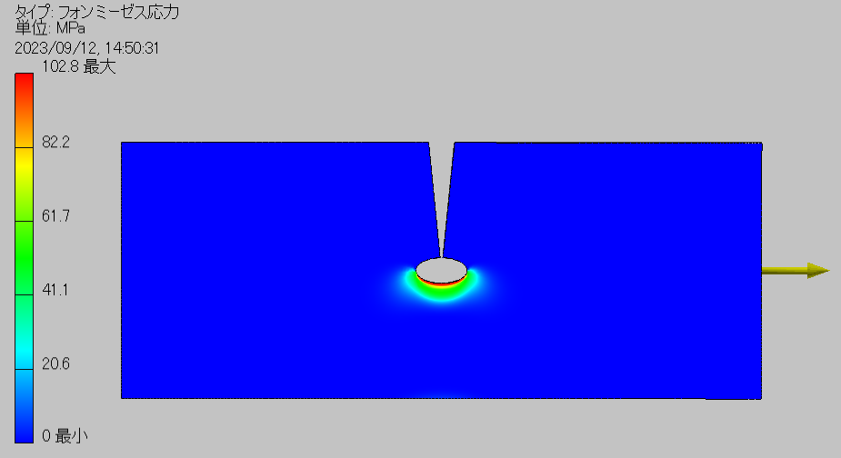
数値構造計算（き裂）してみよう
Mechanics of Robot Materials and Structures
L=100
W=4
t=4
F=1000 [N]
D=20
切り欠きに穴
楕円なら？
H=40
a=4, b=8
σ=102 [MPa]
さらに，小さくなった．
→どんな形がいいのか？

Slide 21
板に空いた円孔の力学
Mechanics of Robot Materials and Structures
こうなる？
t
F
F
d
a
なりません
穴の周りは応力集中する
降伏応力ギリで設計した部品に穴をあけるのは致命的
F
F
d
a
約３倍

Slide 22
板に空いた楕円孔の力学
Mechanics of Robot Materials and Structures
t
曲率半径 r
長軸 b として
F
F
a
曲率半径が小さくなるほど応力が集中する
r：上下点での曲率半径
b: 長軸
→角を付けるとr=0になり，応力∞になるので降伏し，塑性変形が始まるが，塑性変形によりr≠0になるため実際の応力はそれほど大きくはならない．
→破壊力学
も同じ
円形（長軸＝短軸）なら３倍

Slide 23
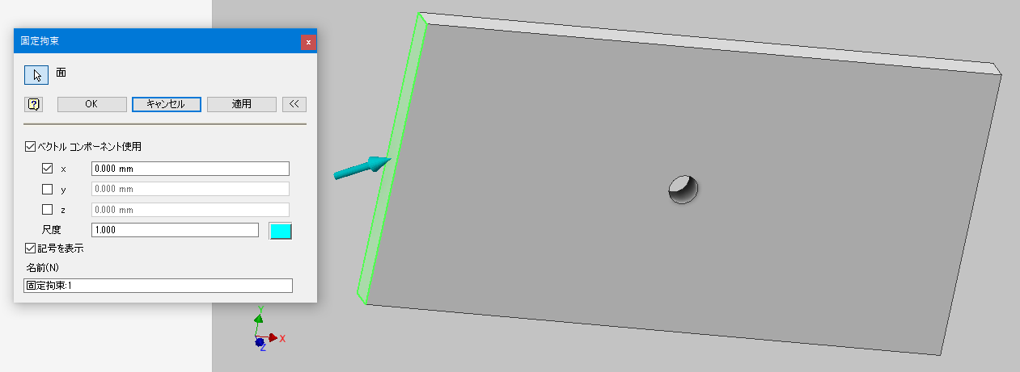
数値構造計算（円孔）してみよう
Mechanics of Robot Materials and Structures
固定端に応力が集中しない境界条件の設定法
(1) 面をx方向（引張方向）固定

Slide 24
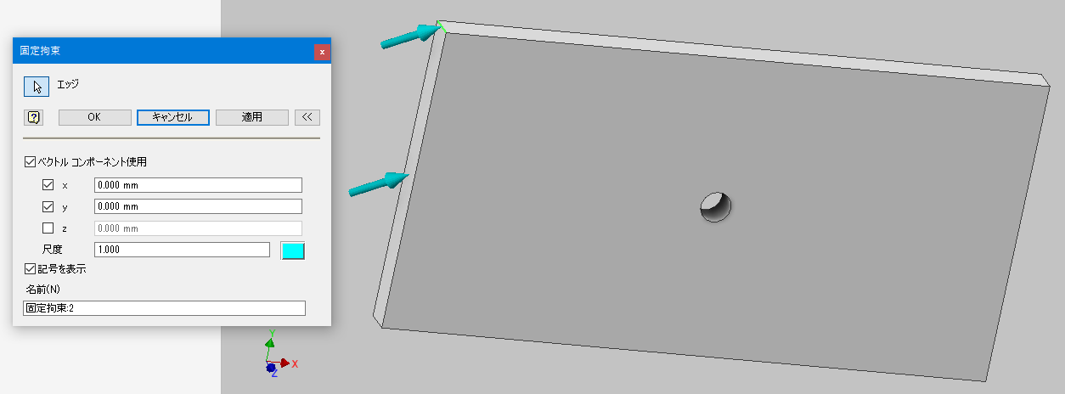
数値構造計算（円孔）してみよう
Mechanics of Robot Materials and Structures
固定端に応力が集中しない境界条件の設定法
(2) 線をy方向（上下方向）固定

Slide 25
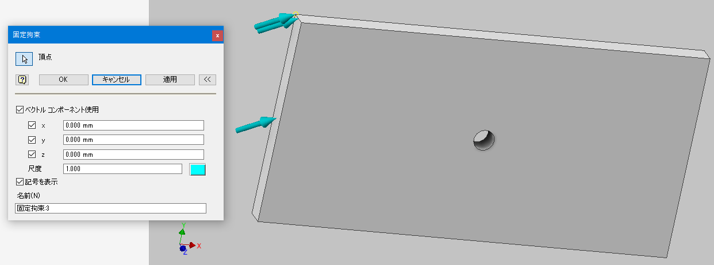
数値構造計算（円孔）してみよう
Mechanics of Robot Materials and Structures
固定端に応力が集中しない境界条件の設定法
(3) 点をz方向（前後方向）固定

